Slide 1
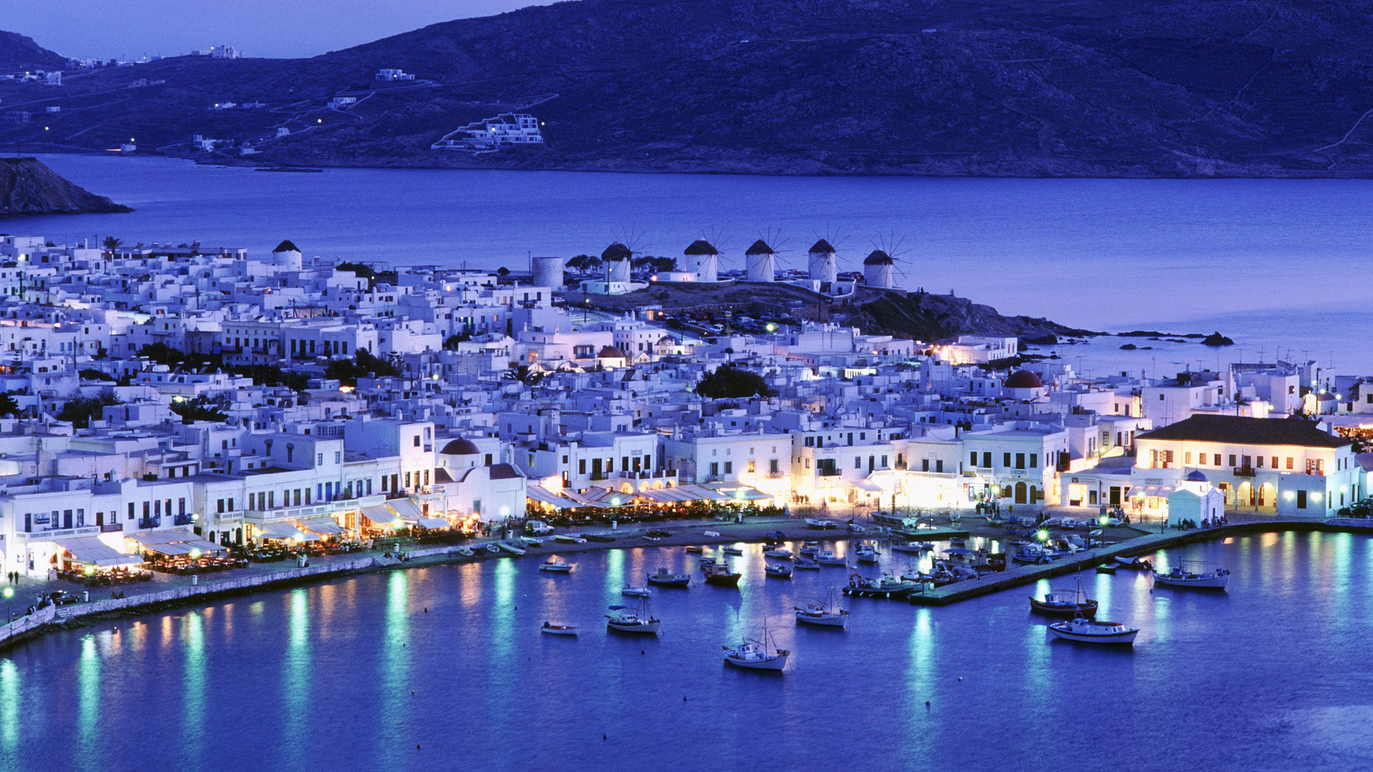
Презентація на тему:
ГРЕЦІЯ
Підготував
Студет групи
КН-151
Саченко Павло

Slide 2
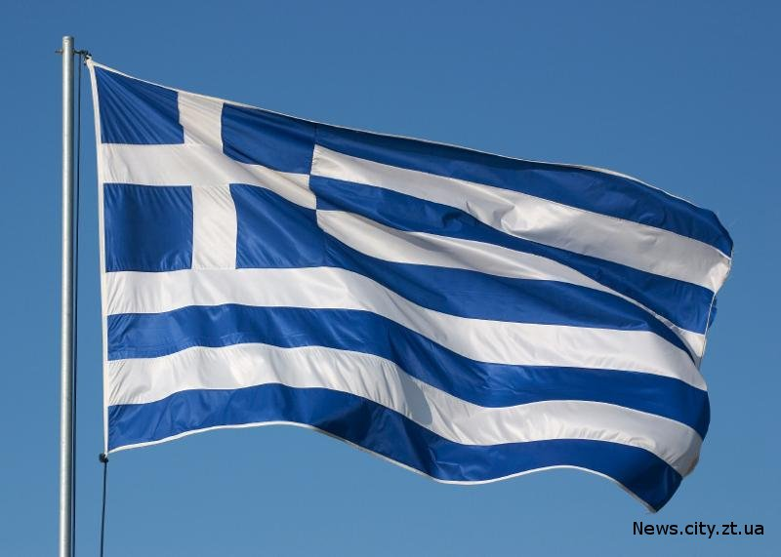
Греція розташована у південній частині
Балканського півострова
і на прилеглих до
нього й до узбережжя Малої Азії
островах.
На фоні зоображено прапор Греції

Slide 3
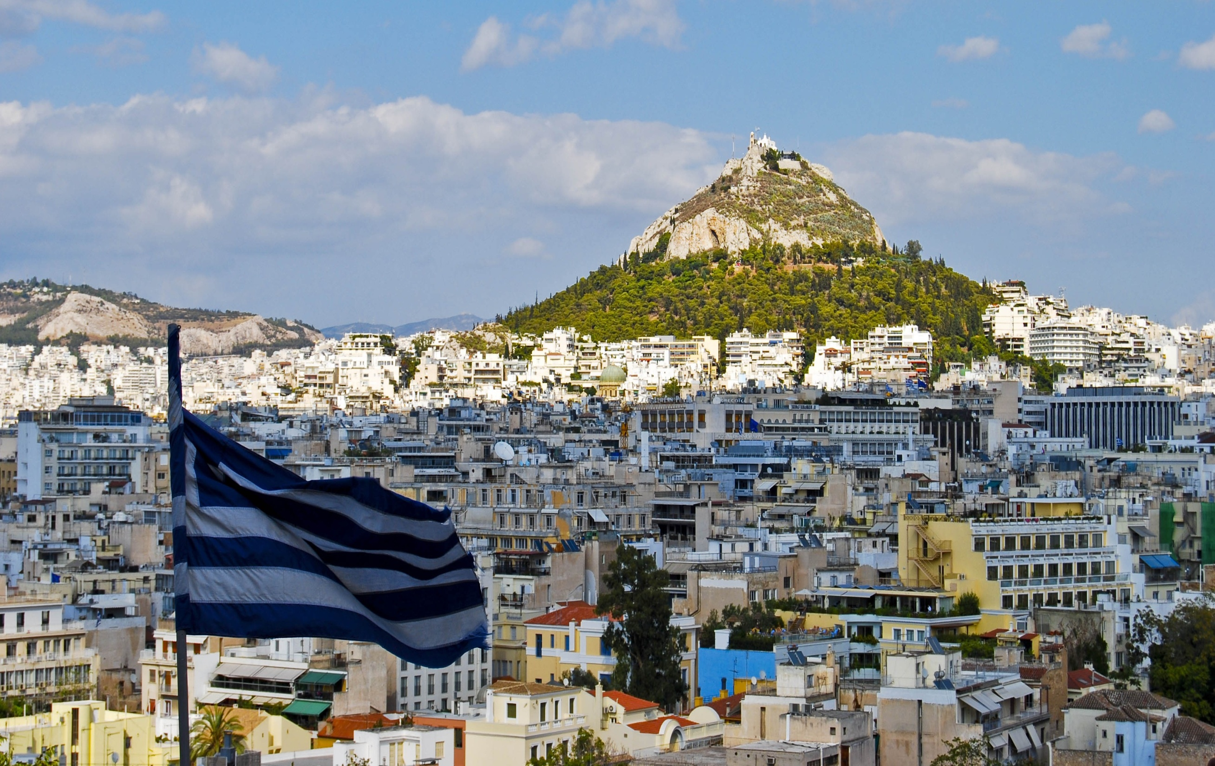
Офіційна назва: Республіка Греція.
Столиця: Афіни
Державний устрій: Парламентська республіка.
Межує з Албанією, країнами колишньої
Югославії, Болгарією та Туреччиною.

Slide 4
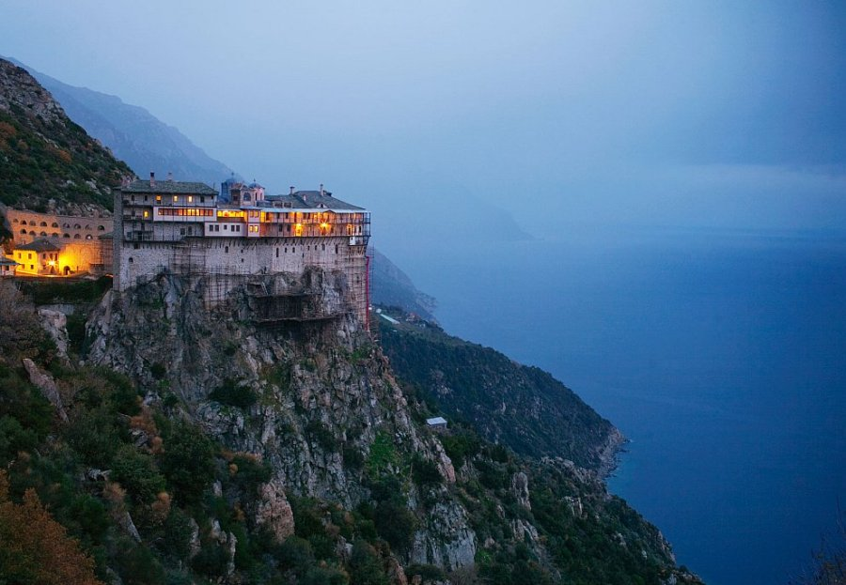
Визначні пам'ятки Греції
Гора АФОН
Святе місце для православних паломників.
Чоловіча чернеча республіка,
тут проживає 1400 ченців в 20 православних монастирях.
Тут не можна купатися і загоряти, знімати на відео
і вхід на цю святу гору строго контролюється

Slide 5
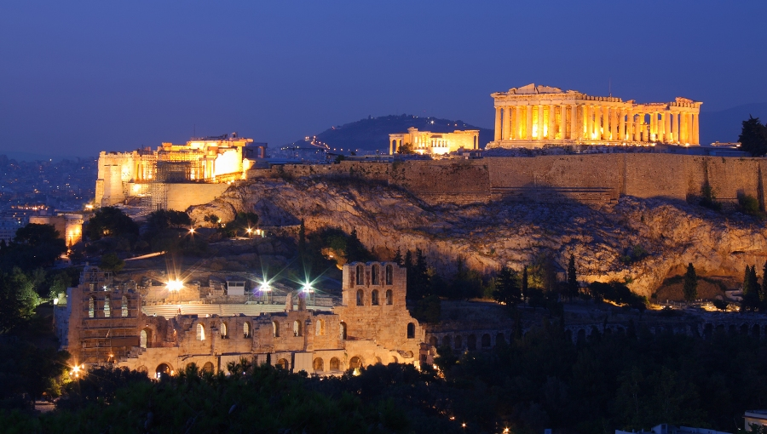
Парфенон на вершині Акрополя
Парфенон називають не інакше, як Житло Діви.
Храм побудований в 447 р до н.е.
в честь богині Афіни Парфенос.
Навіть його руїни вражають уяву туристів.

Slide 6
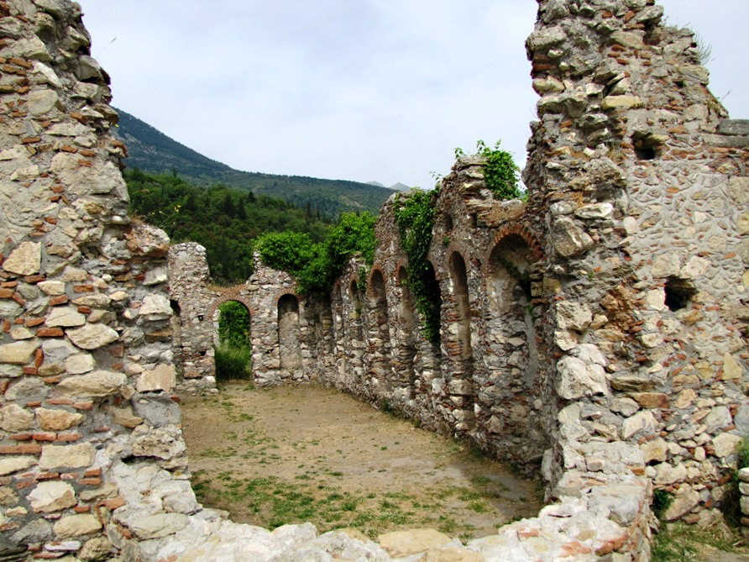
давня Спарта
Лакедемон, саме так називають найчастіше
Спарту- є ще однією визначною пам'яткою
півострова Пелопоннес.
Туристи із захопленням відвідують Храм
Афіни Халкіойкос
, Ротонду і Театр, який зберігся з
часів стародавніх спартанців.

Slide 7
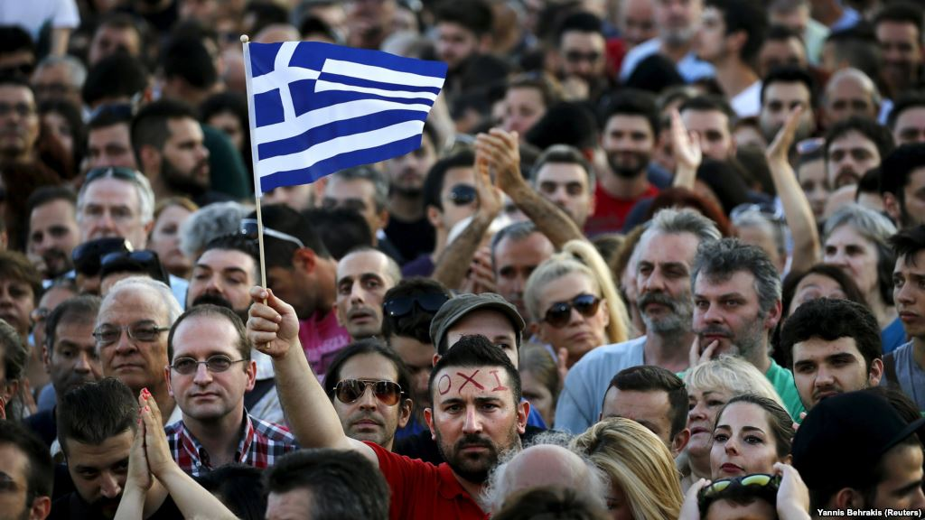
Населення країни складає близько 11 млн осіб.
У найбільших містах: Салоніки (378 тис.ос.),
Пелопоннес (155 тис.ос.),Пірей (170 тис.ос.),
Іракліон (117 тис.ос.), Лариса (113 тис.ос.).
Етнічні групи: греки - 98%,
турки - 1%,албанці, вірмени, валахи.
Середня тривалість життя:
75 років - чоловіки, 80 років - жінки.

Slide 8
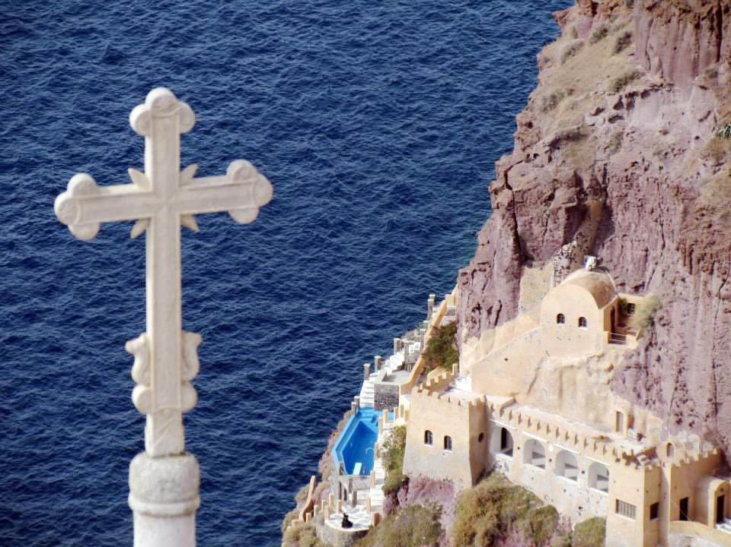
Релігія
Релігія: грецька православна церква 98%,
католики, протестанти, іудеї, мусульмани.

Slide 9
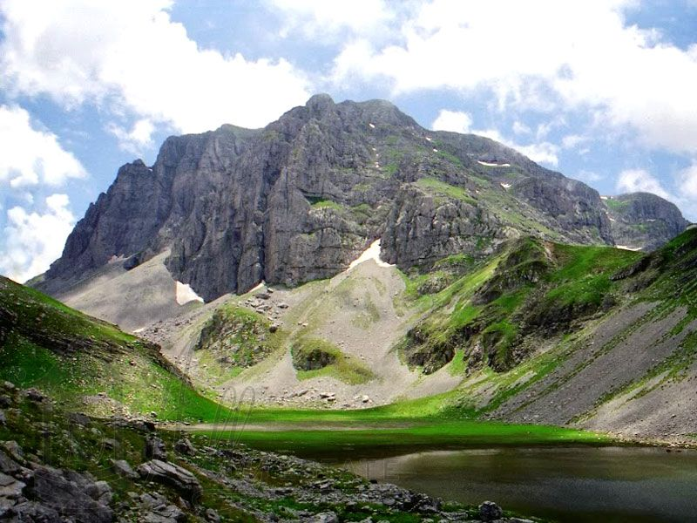
Рельєф
Рельєф переважно гірський.
80% території країни складають гори
і плоскогір'я, при цьому гірські масиви
займають 25% території,
переважають середньовисотні
гори висотами від 1200 до 1800 метрів.

Slide 10
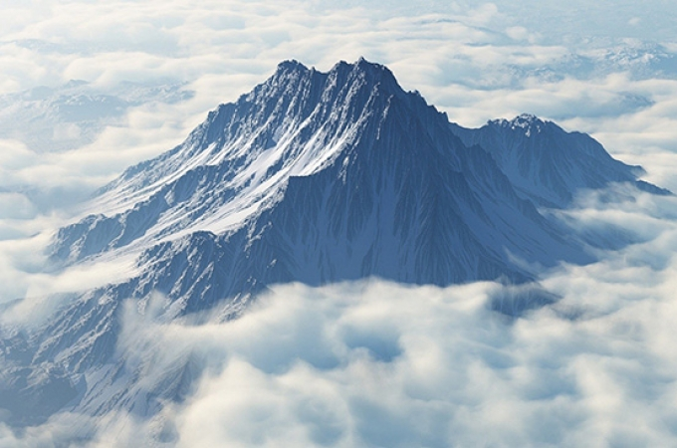
Найвища гора Греції - Олімп (2917 м).
Над Коринфским затокою
височіє гора Парнас (2457 м).
Обидві вершини входять
в систему Пінд.

Slide 11
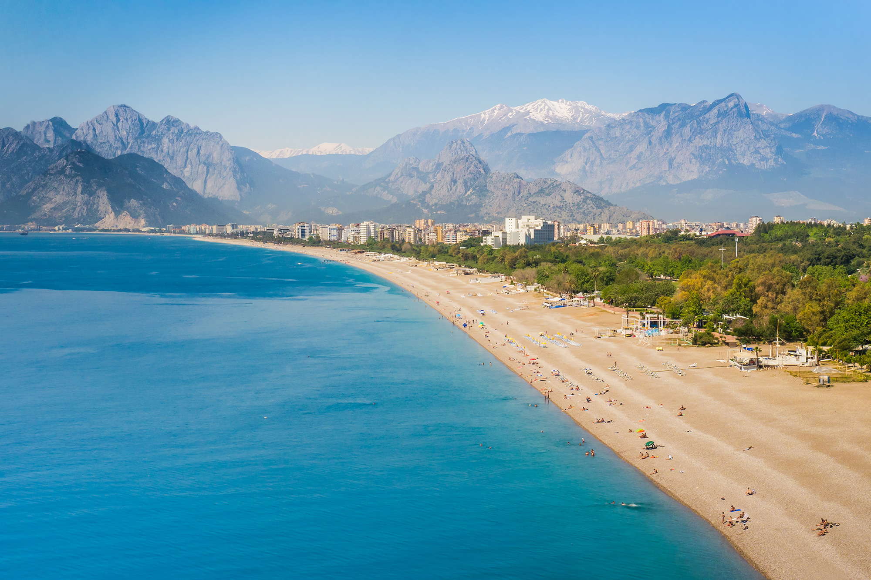
Клімат Греції
Клі́мат Гре́ції переважно м'який середземноморський
із теплою вологою зимою та
спекотним посушливим літом.
Проте завдяки своїй унікальній географії,
Греція має низку мікрокліматичних зон
з місцевими відмінностями

Slide 12
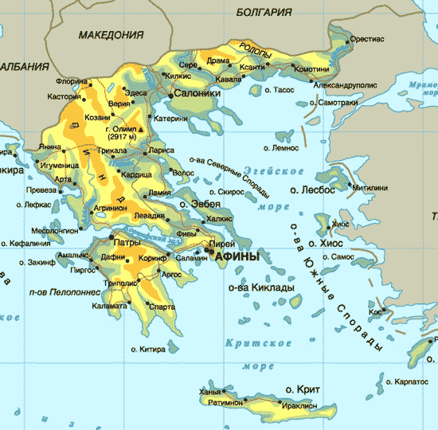
карта

Slide 13
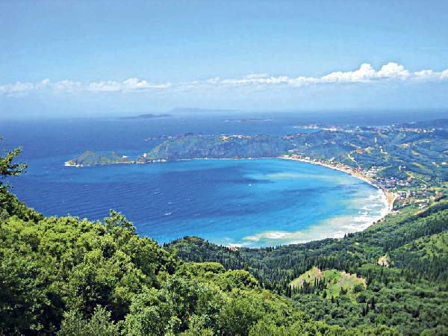
Омивається: Середземним, Іонічні та Егейським морями.
До складу Греції входить близько тисячі островів,
на які припадає майже 20% всієї країни.
Територія Греції розділена на три частини.

Slide 14
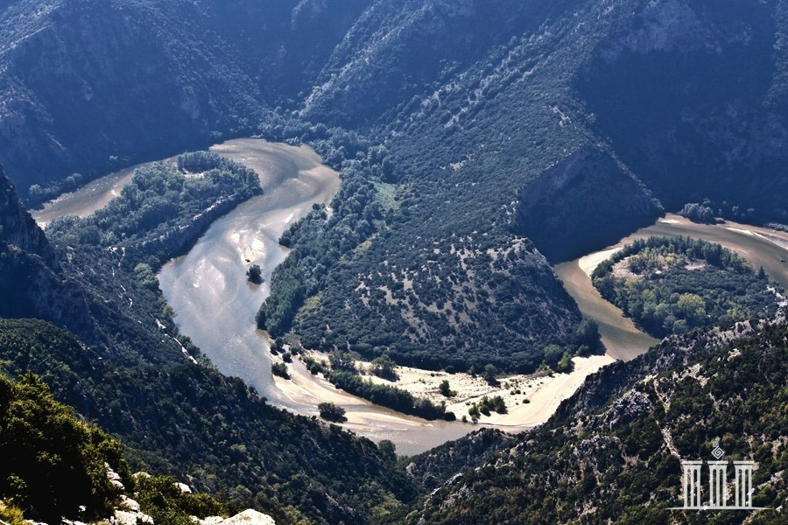
Внутрішні води греції
Ріки Греції невелікі. Найбільші річки
Вардар, Маріца, Стрімон (Струма), Нестор (Місця) - на
півночі и північному-сході Переважають гірські річки,
часто Які відбуваються по тектонічнім
розламах. Їхнє живлення
зачасту дощове, сніжно-дощове,
водність помітно скорочується влітку. Деякі річки
йдут на зрошення.

Slide 15
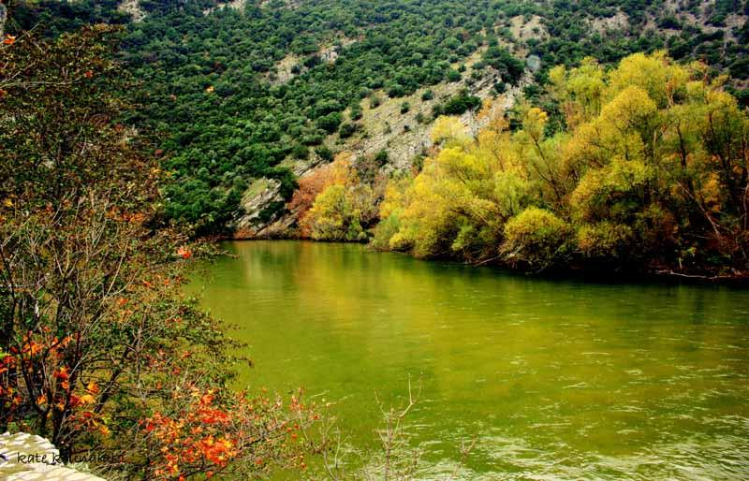
Найбільші озера
Триконис (на південнім-заході), Веюрітіс (на північному-заході),
ЦІ озера ма ють тектонічна походження.
багато карстових озер, є мінеральні джерела

Slide 16
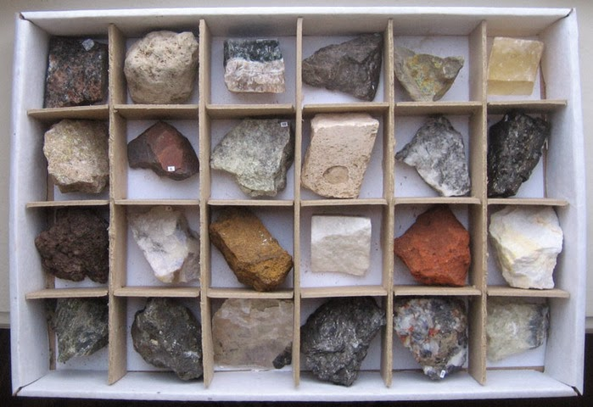
Корисні копалини
Корисні копалини Греції: високоякісні руди заліза
(острови Кіклади, Евбей, околиці Афін), мар-
ганця (Македонія ), хрому (Фессалія), нікелю (у гори
Ларшина), поліметалів (у гори Лавріон), бокси
ти (гора Парнас і о-в Аморгос) , мармуру (околиці
Афін і о-в Парос), наждак (о-в Наксос),
буре вугілля (Птолемей-іс)

Slide 17
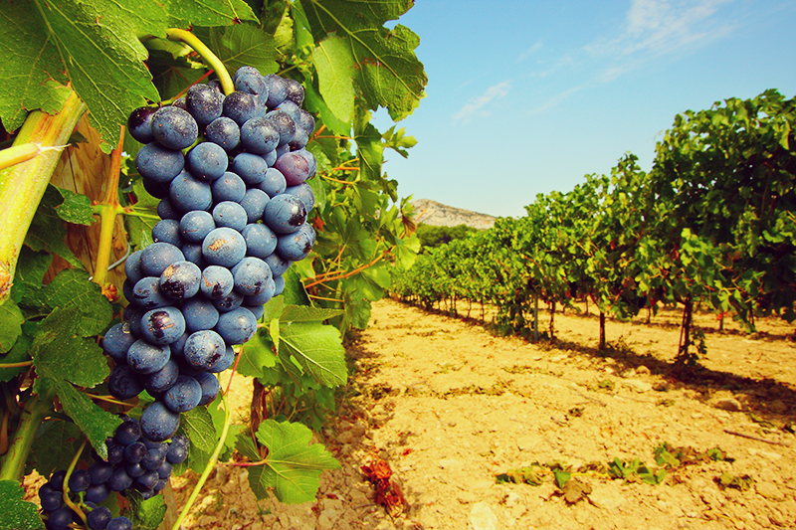
Сільське господарство
Греції, як і в інших середземноморських країнах,
спеціалізується на вирощуванні цінних трудомістких
культур – винограду, цитрусових, оливок,
бавовнику, тютюну. Як виробник
та експортер винограду і вина,
оливок і оливкової олії, Цитрусових, Греція займає
важливе місце в Середземномор'ї і світі.
Особливо сильні її позиції у виробництві оливок
і оливкової олії. Славиться Греція також своїми персиками.

Slide 18
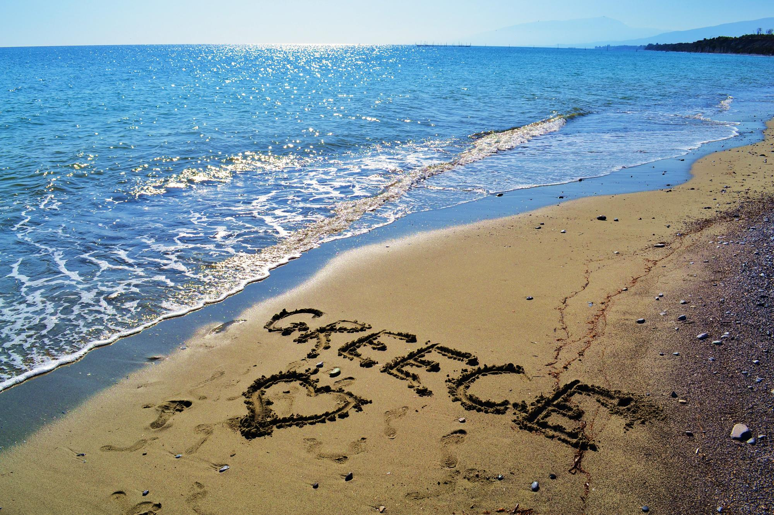
Дякую за увагу
2016

